Slide 1


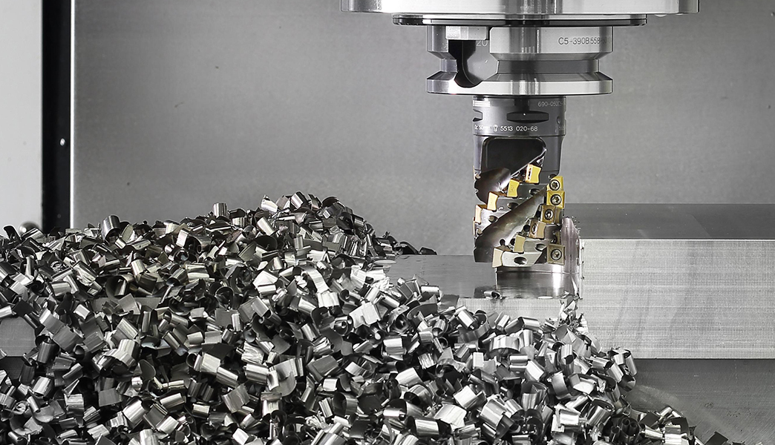
Análisis de la vida útil de la herramienta CoroMill 210 de la fresadora CNC EMCO PC MILL 125
Kevin Jesús Guerrero Leza
Kenneth Ángel Corral Navarro
David Alejandro Castillo Vázquez
Gerardo Adrián Cedeño Treviño
Ciudad Universitaria, a Noviembre 2022.

Slide 2
Índice
Resumen
Capítulo I: Introducción
1.1 Justificación
1.2Hipótesis
1.3 Objetivos
Capítulo II: Antecedentes y Estado del Arte
2.1.1 Procesos de mecanizado
2.2 Orígenes de la fresadora
2.3 Fresadora CNC
2.4 Categorías de fallos de herramienta
Capítulo III: Problemática
3.1 Planteamiento del problema
3.2 Coromill 210
3.3 Metodología
3.3.1 Material para analizar y sus propiedades
3.3.4 Propiedades térmicas
3.4 Control estadístico de las condiciones de las piezas
Capitulo IV: Resultados y discusión
4.1 Análisis de la vida útil de la herramienta
4.2 Análisis económico de la vida útil de la herramienta
4.3 Discusiones de los resultados

Slide 3
I Introducción
1.1Justificación
Anteriormente no se ha contado con el análisis enfocado a la herramienta CoroMill 210 de la fresadora CNC EMCO PC MILL 125, sin embargo, se han tenido análisis de vida útil para predecir la vida de otras herramientas, no necesariamente de alguna maquina CNC. Existen casos de análisis de herramientas mecánicas, como llaves españolas, dados; otra área que también ha tenido análisis de la vida útil de algún mecanismo es la fabricación de engranes y flechas cardan, entre otros.

Slide 4
1.2 Hipótesis
Se propone efectuar un análisis estadístico del funcionamiento de la herramienta CoroMill 210 de la fresadora CNC EMCO PC MILL 125, y de esta manera conocer su rendimiento optimo. Se obtendrán datos históricos de fallas para analizar y obtener la información suficiente para realizar el análisis estadístico y predecir la vida útil de la herramienta.

Slide 5
1.3 Objetivos
La propuesta que tenemos como proyecto busca la mejora en el análisis de la vida útil de la herramienta CoroMill 210 de la fresadora CNC EMCO PC MILL 125 y así predecir y prevenir una falla inesperada y al mismo tiempo afecte el proceso de mecanizado de alguna pieza.
Prevenir fallas en funcionamiento de la herramienta CoroMill 210 para reducir costos de reparación, retrabajo y paros de producción. Durante el periodo de cinco meses se buscará alcanzar el objetivo de ser capaces de prevenir los fallos ya mencionados, y evitar los gastos innecesarios.
La finalidad de esta investigación es prevenir que se produzcan números de parte con deficiencias en las tolerancias que especifiquen los dibujos provocada por herramentales desgastados o dañados, teniendo así una menor taza de piezas descartadas por parte del departamento de calidad, lo cual repercute en un ahorro de materia prima ya que comúnmente se considera para cada número de parte un porcentaje estadístico de piezas rechazadas, las cuales tiene que considerar el planeador de producción para completar la cantidad total que soliciten los clientes.

Slide 6
II Antecedentes y Fundamentos
La idea se desarrolló aún más y, en 1952, Richard Kegg (en colaboración con el MIT) presentó Cincinnati Hydro-Tel, una fresadora de contornos de husillo vertical de 28 pulgadas. Su introducción comercial vino con una patente para un "Aparato controlado por motor con máquina herramienta de posicionamiento". El prototipo inicial, aunque funcionaba con cinta de papel de ocho columnas, un lector de cinta y un sistema de control electrónico de tubo de vacío, se convirtió en el centro de futuros desarrollos. [2]

Slide 7
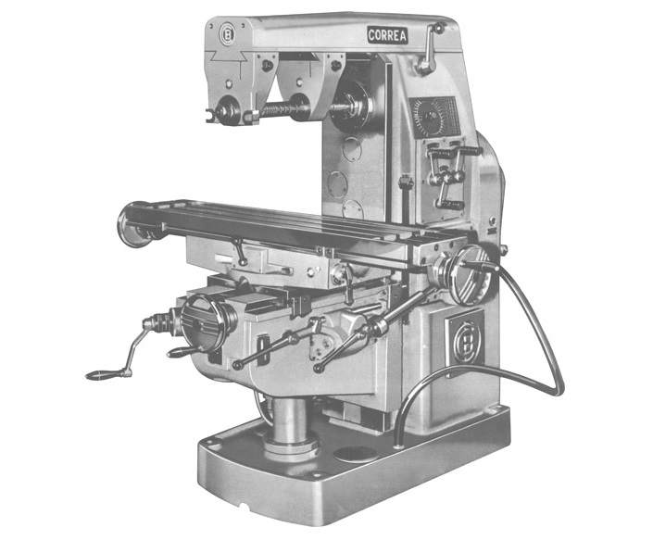
II Antecedentes y Fundamentos
2.2 Orígenes de la fresadora
Una fresadora es una herramienta que se encuentra principalmente en la industria metalúrgica. Las fresadoras son herramientas diseñadas para mecanizar metal, madera y otros materiales sólidos. En general, estas máquinas se utilizan para dar forma a productos sólidos, eliminando el exceso de material para formar una pieza. En 1818, Whitney inventó la primera máquina fresadora. Eli Whitney inventó una máquina de fresado en New Haven, Connecticut. Antes, las herramientas de un maquinista eran principalmente manuales y requerían un operador altamente calificado. La fresadora permitió que un operador menos hábil hiciera piezas de la misma calidad que el operador hábil.

Slide 8
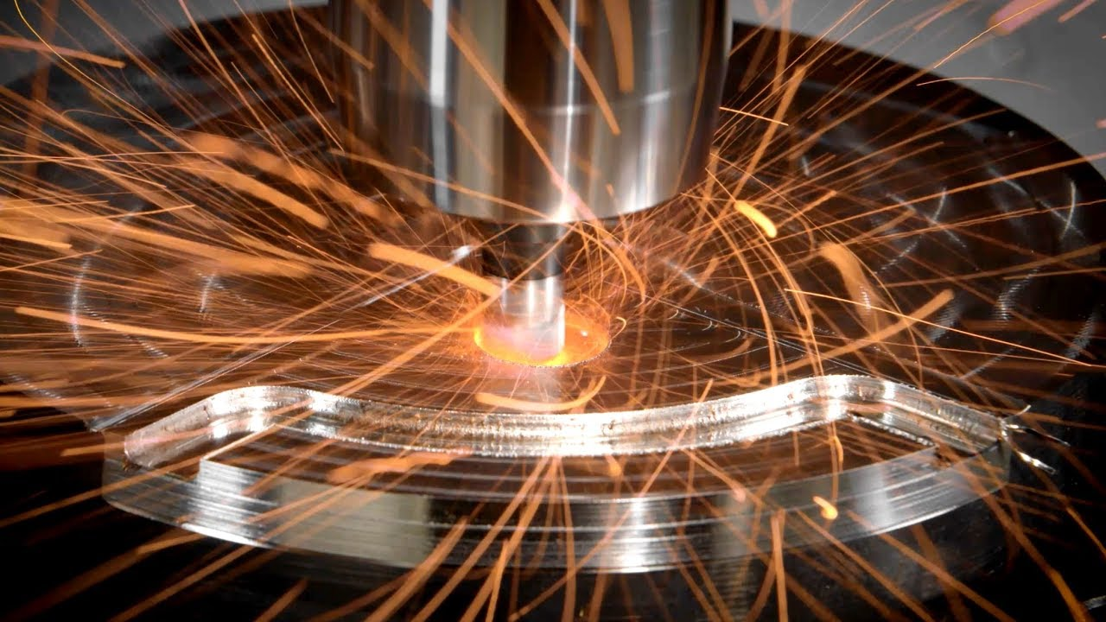
II Antecedentes y Fundamentos
2.3 Fresadora CNC
En 1952, Richard Kegg, en colaboración con el MIT, desarrolló la primera fresadora CNC: la Cincinnati Milacron Hydrotel.
Una fresadora CNC a menudo contiene uno o dos ejes adicionales. Estos ejes adicionales pueden permitir una mayor flexibilidad y más precisión.[7] Las máquinas CNC eliminan la necesidad de un operador de máquina, lo que puede evitar posibles accidentes y ahorrar costos de mano de obra.

Slide 9
II Antecedentes y Fundamentos
Categorías de fallos de herramienta
Uso de herramientas de corte/configuraciones incorrectas
Al momento de elegir la herramienta de corte incorrecta para el trabajo a frecuentemente puede resultar en acabados de material de mala calidad. Esto podría verse como bordes ásperos, marcas de corte en la superficie, marcas elevadas o marcas de quemaduras en los bordes o esquinas del material.
Errores en la Programación
Estos pueden ser ocasionador por una falta de comprensión de los diferentes códigos G y M utilizados para el controlador, una configuración incorrecta o la introducción de variables de datos incorrectas en el controlador CNC.
Mantenimiento deficiente de la máquina herramienta CNC
Las máquinas herramienta CNC deben limpiarse y mantenerse regularmente para que funcionen de manera óptima.
Si no se eliminan la suciedad, la viruta de la pieza u otros desechos, se podría producir una acumulación que, con el tiempo puede provocar imprecisiones en el mecanizado o provocar fallas en algún componente de la máquina.

Slide 10
Capítulo III: Problemática
3.1 Planteamiento del problema
En la industria metal mecánica, principalmente en el ramo del mecanizado existe una problemática que repercute en la producción de números de parte. Esta se da en las herramientas de corte que se utilizan en tornos, fresadoras y centros de maquinado, las cuales tienen cierta vida útil que depende de varios factores como el material que se va a trabajar.
Esta problemática afecta directamente en la producción ya que genera mermas debido a que el desgaste que se produce cuando supera la vida útil por el uso de las herramientas genera variaciones en las tolerancias que exigen los dibujos de cada número de parte y estas variaciones incumplen con los lineamientos de la calidad, teniendo así pérdidas tanto de tiempo de producción como desperdicio de material. Es por esto por lo que, si se realiza el cambio del herramental antes de que se comiencen a utilizar herramientas desgastadas o inclusive dañadas, se puede obtener un menor índice de números de parte rechazadas por el departamento de calidad.

Slide 11
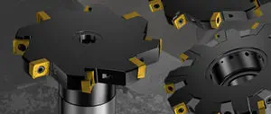
3.2 Coromill 210
Coromill 210 es un concepto de desbaste extremadamente productivo, idóneo si la prioridad es un gran volumen de viruta. El ángulo de posición de 10° permite planear a velocidad de avance extremas. Esto desplaza las fuerzas de corte en dirección axial, lo que proporciona una acción de corte estable sin tendencia a la vibración.
Tabla III. Programación Coromill210
iC | Dimensiones, mm (pulg) |  | Material sin cortar
 | R | b | ap | X
9 | 2.5 (.098) | 7.05 (.278) | 1.2 (0.47) | 0.79 (.031)
14 | 3.5 (.138) | 12.0 (.472) | 2.0 (.079) | 1.48 (.058)

Slide 12
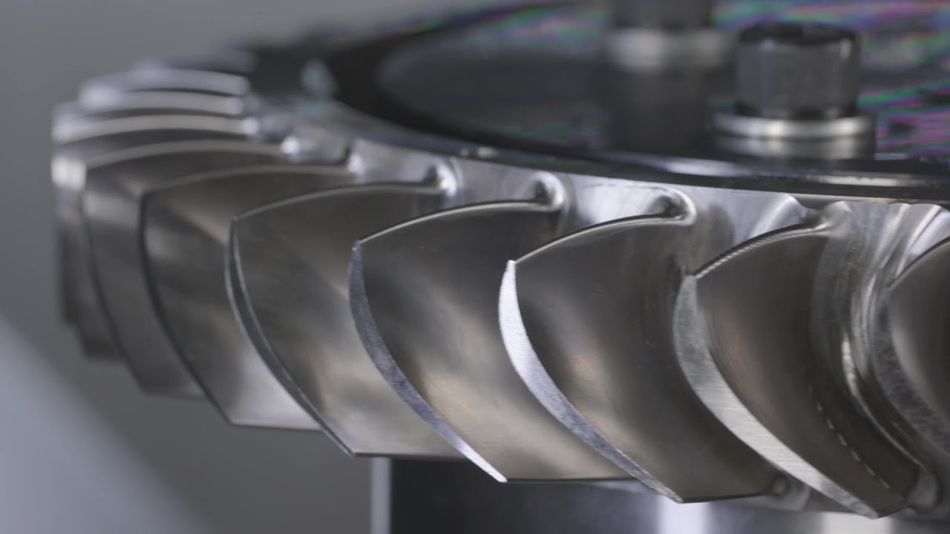
3.3 Metodología
Para llevar a cabo el análisis de la vida útil de la herramienta CoroMill 210 se utilizó herramientas y software estadísticos para obtener de la manera más eficiente y precisa los resultados de la vida útil de la herramienta. Posterior, se expone el procedimiento utilizado para realizar esta investigación incluyendo toda la información relevante del material seleccionado a trabajar y la herramienta a utilizar para operar el número de parte.
Partiendo de lo antes mencionado se busca predecir la vida útil de la herramienta por medio de un análisis estadístico, obtenido a partir de los resultados que se fueron obteniendo, analizando las piezas fabricadas.

Slide 13
3.3.1 Material para analizar y sus propiedades
Los aceros al carbono son aceros que solo contienen carbono como elemento de aleación específico. En estos aceros se pueden encontrar trazas de 0,4 % de silicio y 1,2 % de manganeso. Los aceros al carbono también contienen pequeñas cantidades de elementos residuales como cobre, níquel, molibdeno, aluminio y cromo.
Se utilizaron las siguientes especificaciones de la materia prima:
Grado de material: Acero al carbón AISI 1026 (UNS G10260)
Medida: OD 1.125” + 0.003” – 0.000” X ID 0.784” + 0.000” – 0.005”
Forma: Tubo

Slide 14
3.4 Control estadístico de las condiciones de las piezas
El modelo que se utilizó para controlar estadísticamente las piezas producidas fue de la siguiente manera. Primero se determinó la cantidad de piezas a fabricar, el cual fue un total de 6,000 piezas. El tiempo de fabricación por pieza es de aproximadamente 1 minuto por lo cual para llevar un control de la calidad y cumplimiento de las tolerancias se determinó que se examinaría una pieza por cada 2:30 horas de trabajo, es decir si se detecta una pieza que incumpla las condiciones establecidas por las tolerancias se procede a revisar por orden descendiente (de las últimas piezas producidas es decir la más reciente a las más antiguas) hasta llegar a la última pieza que cumple con los criterios deseados, lo cual significa que a partir de esa pieza es necesario realizar el cambio de filo del inserto o en caso que ya se hayan utilizado los dos filos reemplazar el inserto por completo.
Se anticipó que la producción se generara de la siguiente manera teniendo en cuenta que cada pieza tarda aproximadamente un minuto en fabricarse.

Slide 15
Capitulo IV: Resultados y discusión
4.1 Análisis de la vida útil de la herramienta
Para llevar el análisis de las piezas y la calidad de estas, así como la estadística de cada cuando comienzan a fallar el inserto se trabajó en base a las siguientes tablas de control, en la que se puede observar la relación entre la cantidad de piezas fabricadas por turno y la cantidad de piezas fabricadas con tolerancias aceptables previo al fallo del inserto.

Slide 16
Tabla XVII. Historial de fallas de la herramienta en 2021
No | TIPO DE FALLA | DESCRIPCION | FECHA | TIEMPO DE PARO (min) | COSTO (Dolares) | FRECUENCIA
1 | Desgaste | Cambio de herramienta | 15/01/2021 | 20 | 2.67 | 0
2 | Desgaste | Cambio de herramienta | 16/02/2021 | 18 | 2.40 | 32
3 | Desgaste | Cambio de herramienta | 18/03/2021 | 19 | 2.53 | 30
4 | Fractura | Herramienta de corte presenta una fractura en la fresa | 20/03/2021 | 30 | 4.00 | 2
5 | Desgaste | Cambio de herramienta | 14/04/2021 | 15.3 | 2.04 | 25
6 | Desgaste | Cambio de herramienta | 17/05/2021 | 16.4 | 2.19 | 33
7 | Fractura | Herramienta de corte presenta una fractura en la fresa | 27/05/2021 | 23 | 3.07 | 10
8 | Desgaste | Cambio de herramienta | 20/06/2021 | 19 | 2.53 | 24
9 | Desgaste | Cambio de herramienta | 13/07/2021 | 18 | 2.40 | 23
10 | Desgaste | Cambio de herramienta | 21/08/2021 | 17 | 2.27 | 39
11 | Desgaste | Cambio de herramienta | 15/09/2021 | 15.5 | 2.07 | 25
12 | Desgaste | Cambio de herramienta | 14/10/2021 | 18.7 | 2.49 | 29
13 | Fractura | Herramienta de corte presenta una fractura en la fresa | 22/10/2021 | 16 | 2.13 | 8
14 | Desgaste | Cambio de herramienta | 16/11/2021 | 13 | 1.73 | 25
15 | Desgaste | Cambio de herramienta | 19/12/2021 | 15.8 | 2.11 | 33

Slide 17
Gráfica I. Frecuencia de fallas en el año 2021.

Slide 18
4.2 Análisis económico de la vida útil de la herramienta
Tabla XVIII. Historial de fallas Coromill 210
No | TIPO DE FALLA | DESCRIPCION | FECHA | TIEMPO DE PARO (min) | COSTO (Dolares)
1 | Fractura | Herramienta de corte presenta una fractura en la fresa | 20/03/2021 | 30 | 4.00
2 | Fractura | Herramienta de corte presenta una fractura en la fresa | 27/05/2021 | 23 | 3.07
3 | Fractura | Herramienta de corte presenta una fractura en la fresa | 22/10/2021 | 16 | 2.13
4 | Fractura | Herramienta de corte presenta una fractura en la fresa | 20/04/2022 | 12 | 1.60
5 | Fractura | Herramienta de corte presenta una fractura en la fresa | 21/09/2022 | 15 | 2.00
6 | Desgaste | Cambio de herramienta | 15/01/2021 | 20 | 2.67
7 | Desgaste | Cambio de herramienta | 16/02/2021 | 18 | 2.40
8 | Desgaste | Cambio de herramienta | 18/03/2021 | 19 | 2.53
9 | Desgaste | Cambio de herramienta | 14/04/2021 | 15.3 | 2.04
10 | Desgaste | Cambio de herramienta | 17/05/2021 | 16.4 | 2.19
11 | Desgaste | Cambio de herramienta | 20/06/2021 | 19 | 2.53
12 | Desgaste | Cambio de herramienta | 13/07/2021 | 18 | 2.40
13 | Desgaste | Cambio de herramienta | 21/08/2021 | 17 | 2.27
14 | Desgaste | Cambio de herramienta | 15/09/2021 | 15.5 | 2.07
15 | Desgaste | Cambio de herramienta | 14/10/2021 | 18.7 | 2.49

Slide 19
Gráfica II. Falla vs Costo

Slide 20
4.3 Discusiones de los resultados
Como se observa en las tablas X a XVI, el valor promedio de piezas con tolerancias aceptables es de 147, es decir cada filo del inserto tiene una vida útil promedio de 147 piezas siendo que la cantidad de piezas fabricadas oscila entre las 144 piezas como la menor cantidad y 149 piezas siendo la mayor cantidad fabricadas por filo del inserto.
Como podemos observar en la Tabla XVII y Gráfica I, podemos observar que, en el año 2021, entre los dos tipos de fallas (desgaste/fractura) se obtuvieron las frecuencias entre cada una de estas fallas a lo largo del año. Al analizar estos datos, podemos concluir en que cada 22.5 días se tiende a presentar algún tipo de falla de la herramienta. Por ende, se llega a la conclusión que cada 21 días se debe realizar un chequeo de la herramienta para observar sus condiciones físicas y preferentemente hacer el cambio de la herramienta. Como tolerancia máxima, se debe realizar el cambio de la herramienta a los 22.4 días
En la Gráfica II, se puede observar que el tipo de falla que más perdida monetaria representa en el año 2021 fue el desgaste. El desgaste de la herramienta es más frecuente que se presente o reporte como falla ya que al ser el punto anterior a una fractura, lo que se busca en que no se llegue al punto de una fractura, es por esto por lo que la fractura es el tipo de falla menos reportada y por ende menos perdida monetaria.

Slide 21
Capitulo V. Conclusiones y referencias
5.1 Conclusión
A lo largo de esta investigación se fue analizando como fallan las herramientas de corte, así como las condiciones que se tienen que establecer para optimizar la vida útil de las mismas y que se cumpla también con los criterios necesarios para que la maquina pueda fabricar la pieza.
Así mismo en esta investigación se establecieron los criterios necesarios para poder llevar un control estadístico óptimo de la calidad de las piezas, generando así una metodología que puede ayudar a predecir por medio de estadística la vida útil de las herramientas.

